Slide 1
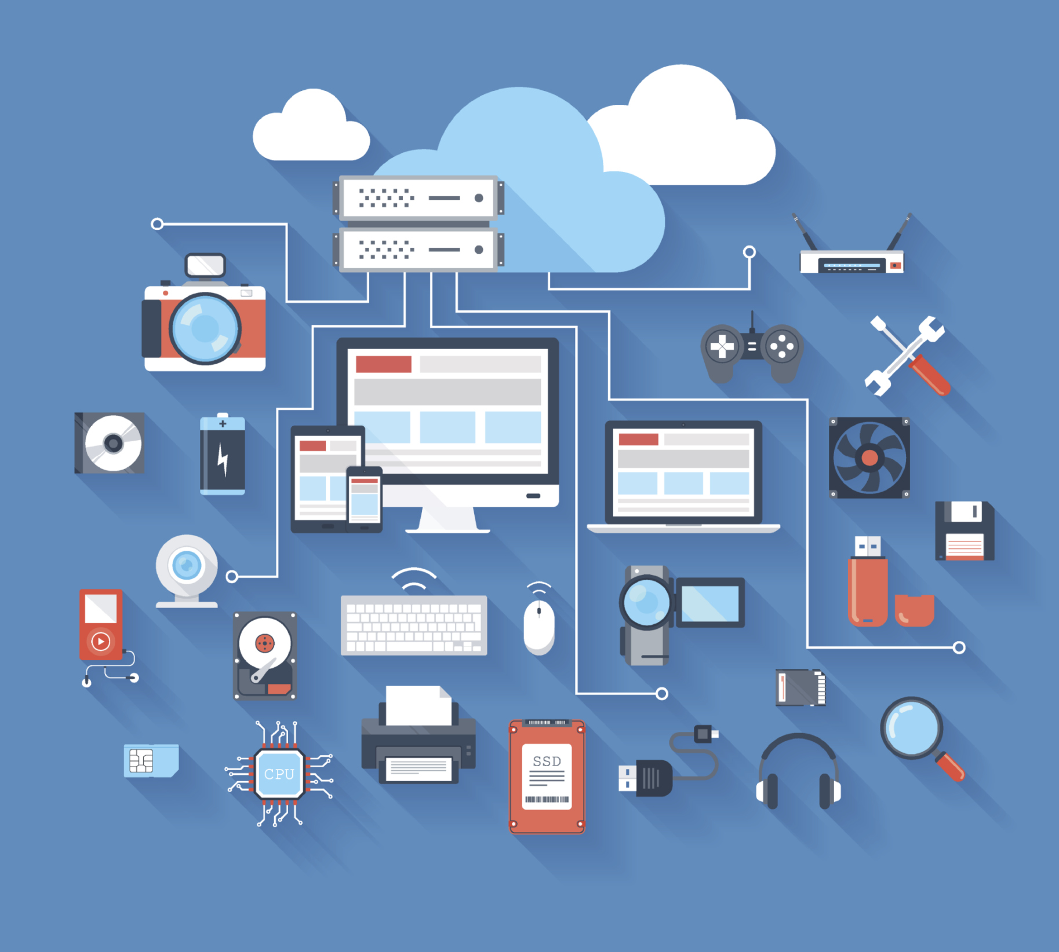
Developing apps
for the
Internet of Things
Patrick Shim
Director Technical Evangelist
YoungWook Kim
Sr. Technical Evangelist

Slide 2




Microsoft Data platform End-to-end 서비스
디바이스 및 센서
데이터 연결 및 처리
데이터 저장 및 성능
분석
프레젠테이션 및 활용

Slide 3









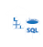

Microsoft IoT platform End-to-end 서비스
디바이스 및 센서
데이터 연결 및 처리
데이터 저장 및 성능
분석
프레젠테이션 및 활용
각종 소형 디 바이스 및 센서 | IoT 허브 (대량 Telemetry 수집) | SQL Database (PaaS 형태의 SQL Server 서비스) | 머신러닝 (고급 분석 및 기계학습) | Power BI (데이터 분석& 시각화 플랫폼)
대형 기계 장 치 및 그 센서 | Event Hub (대량 이벤트 수집) | Table/Blob 저장소 (클라우드 저장소) | 스트림 분석 (실시간 분석)
 | 서비스 버스 (메시지 연결) | DocumentDB (NoSQL 문서DB 서비스) | HDInsight (클라우드 상의 Hadoop 시스템)
 | 데이터카탈로그 (데이터 원본 검색) | 데이터 레이크 (빅데이터를 위한 저장소 및 분석) | Revoluton Analytics (고성능 R 통계분석)
 | Data Factory (클라우드 상의 ETL) | SQL DW (DW 특화 서비스)
 |  | Redis Cache (클라우드 앱을 위한 Redis cache)
Windows 10 IoT core
{ }

Slide 4
Devices
Windows 10 IoT Core

Slide 5
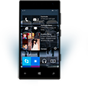

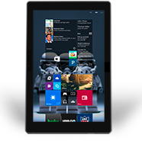
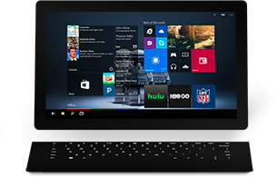

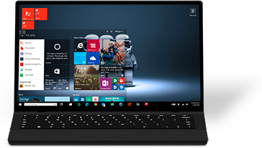

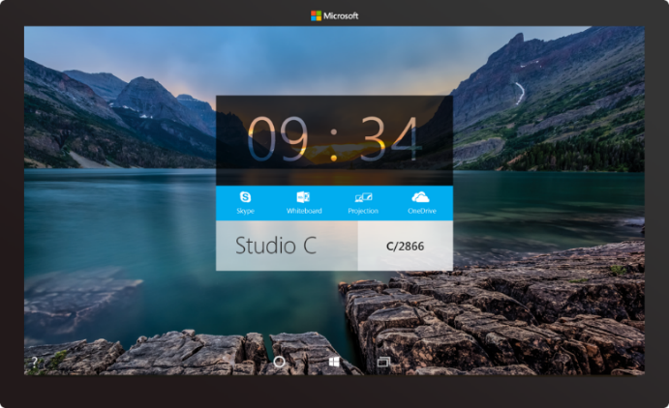

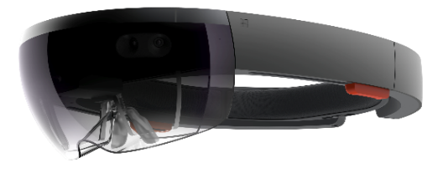
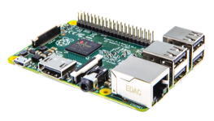


2-in-1s (Tablet or Laptop)
Classic Laptop
Desktops & All-in-Ones
Phone
Phablet
Small Tablet
Large Tablet
Windows 10
Surface Hub
Xbox
Holographic
IoT

Slide 6
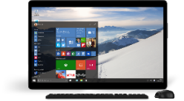
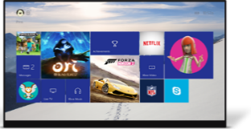
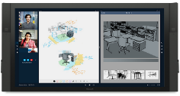
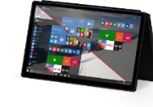
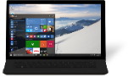
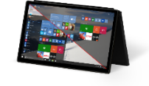
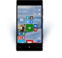
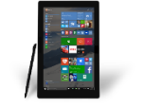
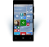

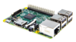
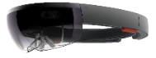
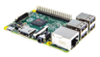







PC
XBox
Mobile
Surface Hub
Devices +IoT
HoloLens
Universal Windows Apps
Multiple device families
Adaptive User Interface
Reuse Existing Code
Natural User Inputs
One Store + One Dev Center
One SDK + Tooling
One Universal Windows Platform

Slide 7
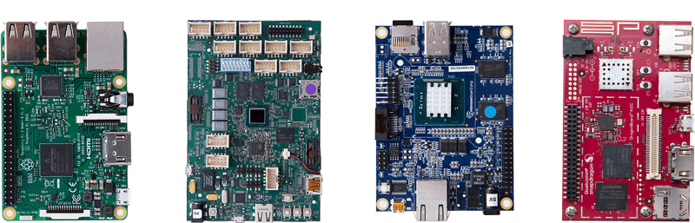
Windows compatible hardware development boards
Raspberry Pi 2 or 3
Shark Cove
Minnow Board
Dragon Board 410c
https://msdn.microsoft.com/en-us/library/windows/hardware/dn914597(v=vs.85).aspx
Notes:
Converged APIs, write ONE Universal App and target all Windows 10 editions
Scale and get higher ROI by selling same App to all Windows 10 editions OEMs/ODMSs
Reuse existing development skills

Slide 8
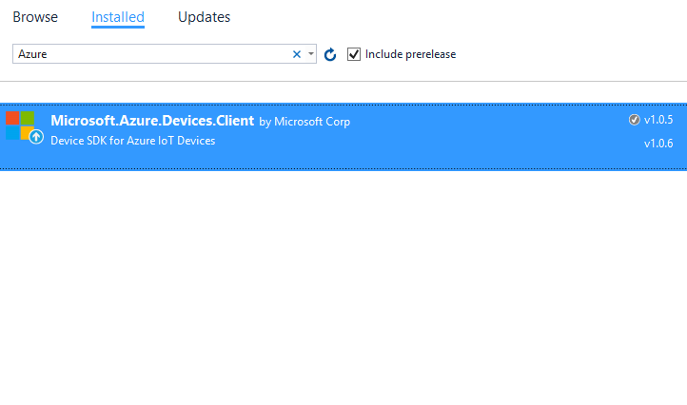
Microsoft.Azure.Devices.Client .DeviceClient Class

Slide 9
DEMO
Windows 10 IoT Core

Slide 10
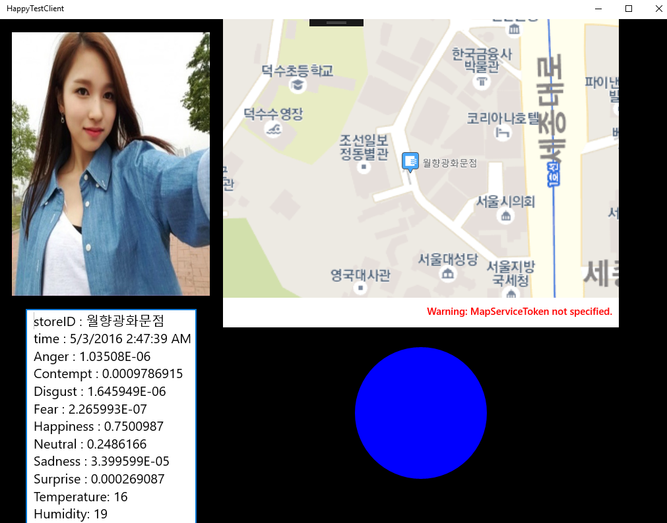

Slide 11
Services
IoT Hub
Stream Analytics

Slide 12



일반적인 IoT 아키텍처
데이터의 흐름
통신 프로토콜
디바이스 및 센서
디바이스와 저장소 간의 연결
데이터 처리 및 저장
프레젠테이션 및 활용 영역
Batch processing :
Azure Data Factory, Azure HDInsight
Hot Path Analytics : Azure Stream Analytics, Azure HDInsight Storm
데이터 저장소 및 처리
프레젠테이션 또는
비즈니스에 연결
앱 서비스 배포, 웹 게시
CRM, ERP 등 사내 시스템과의 연동 및 알림 제공
MQTT, 웹 소켓 또는
사용자 프로토콜
사용자
게이트웨이 (클라우드
서비스, VM)
Device
Device
AMQP HTTPS, MQTT, OPC
Device
CoAP, AllJoyn, OPC
현장
게이트웨이
디바이스
Real-time Analysis
Data-At-Rest Analysis
Machine Learning (R)
고급 분석
AMQP HTTPS, MQTT, OPC
Device
IoT Hub
저상소 및 분석
Device
현장 게이트웨이
디바이스
사용자 게이트웨이
(클라우드
서비스, VM)
CoAP, AllJoyn, OPC
Device
VPN
LWM2M, HTTP, CoAP

Slide 13
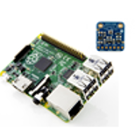


DEMO
Cortana
Cognitive Services
SQL Database
Machine Learning
Stream Analytics
Power BI
Sensors on
Windows 10 IoT Core
IoT Hubs
Blob / Table
Notes:
Azure Event Hubs is a highly scalable publish-subscribe service optimized for reliably ingesting high volumes of data.
Event Hubs can process millions of events per second and stream them into multiple applications. This lets you analyze the massive amounts of data produced by your connected devices and applications. Once Event Hubs has collected the data, transform and store it by using any real-time analytics provider or with batching/storage adapters.
T: Cortana Intelligence take all of this data and stores it using Big Data storage technologies.
---
An application can benefit from Event hub when you have a large amount of data coming in, and at the same time, you need to process that large amount of data without risking any loss.
For example, you have a voice dictation application, and you collect the audio, and use a service bus to send it to windows, but have a lot of users. You would be better off using event hub and processing that data through stream analytics to sort the data, and from there route into whatever processing pipe you have set up. Because you need your user input and the feedback to be as quick as possible, while running analytics on the data, event hub will allow you to scale at the pace needed.

Slide 14
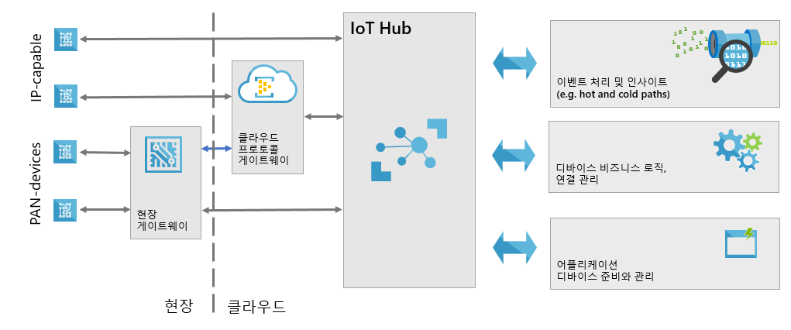
Azure IoT허브
개요
어플리케이션의 백엔드 시스템과 수백만대가 넘는 IoT 장치들 간의 신뢰할만하고 안전한 양방향 통신을 지원하는, 완전히 관리되는 Azure 상의 PaaS 서비스
장치와 클라우드, 또는 클라우드와 장치 간의 대량 메시징을 제
장치마다 접근 제어 및 보안 인증을 통해 안전한 통신을 제공
Event Hub에 비해 장치 자체에 대한 인식, 보안 기능이 강화된 IoT를 위한 서비스
인터넷 가능한 장비
특징
기본 특징
장비 당 인증 및 안전한 연결 제공: 각각의 장치는 IoT Hub에 연결하기 보안 키를 가지고 있음 (Fine-grained control 가능)
Azure IoT device SDKs는 다양한 언어 및 플랫폼을 지원(C/C#, Java, and Node.JS, Python)
IoT 프로토콜 및 확장성 : 만약 장치 라이브러리를 사용하지 못하는 경우에는, 기본 내장된 HTTP1.1, MQTT 또는 AMQP 1.0을 사용
IoT Suite 내에 있는 IoT Hub를 이용할 수도 있으며, 단독 서비스로도 사용 가능
지원하는 통신 패턴
이벤트 기반의 장치->클라우드 간의 연결 : 장치들은 일 초에 수백만 이벤트를 신뢰할 수 있게 보내며, 이는 이벤트 프로세서 엔진에 의해 처리될 수 있다. 신뢰할만한 처리 및 흡수를 보장하기 위해 7일까지 이벤트 데이터를 보관한다.
믿을만한 클라우드->장치 메시징(또는 명령) : 각가의 메시지는 개별적인 TTL 설정을 가지고 있어서 어플리케이션의 백엔드 시스템은 클라우드->장치 메시지의 라이프사이클을 확인하고 배송 도는 파기할 것인지 요청 가능
Bluetooth, zigbee 등
Notes
지원되는 프로토콜은 HTTP1.1, MQTT, AMQP 1.0 (16년 4월 OPC 공식지원 발표)
LWM2M, CoAP 등의 지원은 계획 중이나 시기 미정
사용예시
Azure IoT Suite 내에서 Remote Monitoring이나, Predictive Maintanance에 사용 가능

Slide 15
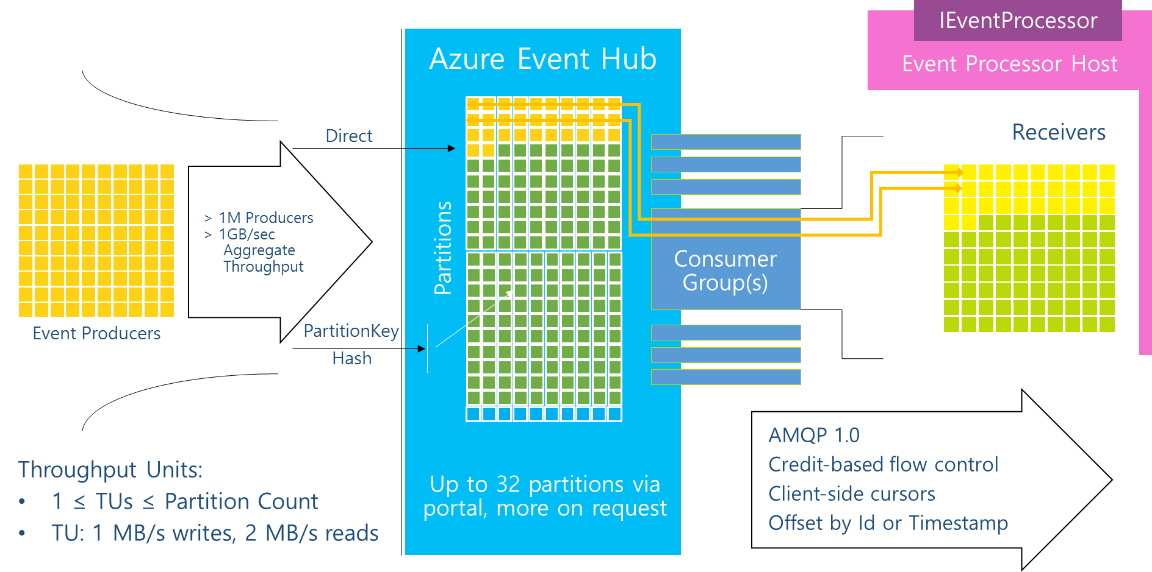
Azure 이벤트 허브
개요
단방향 통신 방식 메커니즘
서비스 버스 내 다른 서비스 들과 비교했을 때 메시지 수신 처리량이 높음
IoT 시나리오에서 쏟아지는 대량의 메시지 또는 이벤트를 저장소에 데이터를 적재 하기 전에 수용해 줄 수 있는 버퍼 역할 담당
특징
기존 서비스에서 제공할 수 없는 대용량 스티리밍 중심의 데이터 저장 방식
분할된 소비자 패턴 방식 : 이벤트 허브에 저장된 데이터를 각 데이터 소비자가 특정 파티션만을 읽어 경합을 없애는 분할된 소비자 패턴 방식 사용
SAS 기반 인증을 사용하여 게시자 마다 유일한 토큰 소유
1일에서 최대 30일 이벤트 보존 기간 (2.5 Petabyte)
저렴한 가격 정책으로 사용한 만큼만 지불 (Pay-as-you-go) 방식
HTTP/AMQP 를 통한 게시 지원
초당 백만 건 이상의 데이터 수용
동시 Consumer application에 대해 초당 GB단위의 데이터 수용
사용예시
센서에서 수집한 데이터를 포함한 이벤트 처리
(습도, 온도, 압력 센서 등에서 발생한 데이터)
응용 프로그램 계측
IoT(사물 인터넷) 시나리오에서 메시지의 순서 및 고도화된 처리 방식 보다는 대량의 처리량이 중요한 경우
Notes
Message entity 이름의 최대 크기 : 50자
이벤트 허브 이벤트의 최대 크기 : 256KB
이벤트 허브 표준 계층은 최대 7일의 보존 기간 지원, 영구 데이터 저장소로 사용 안됨

Slide 16
DEMO
IoT Hub

Slide 17
별첨 : IoT 허브 vs 이벤트 허브 비교
Azure IoT Hub 의 주요 역할은 원격 데이터 (Telemetry)를 수집하는 것입니다. 그렇기 때문에 IoT Hub는, 대량의 telemetry 및 이벤트를 낮은 지연과 높은 신뢰도로 이벤트를 처리하는 서비스인 Event Hub와 비교되곤 합니다.
AREA | IoT Hub | Event Hubs
통신 패턴 | 장치->클라우드 간 이벤트 처리 및 클라우드->장치 간 메시징 | 오직 이벤트 처리(주로 디바이스->클라우드 시나리오에 해당)
보안 | 장치 하나 당 아이덴티티가 있어 장치의 연결/비연결에 대해 철회 및 제어 가능 | 넓은 공유 정책을 가지고 있기 때문에, 게시자의 규정에 의한 제한된 철회 기능만 가짐. 따라서 장치 당 인증 기능을 수행하기 위해서는 사용자가 anti-spoofing 등의 방법으로 추가적인 구현을 해야함.
확장성 | 동시에 수백만 건의 장치 연결을 지원하도록 최적화 | 하나의 서비스 버스 네임스페이스 내의 최대 5000개 까지의 AMQP 동시 연결을 지원하나, 한편으로는 각각 보내지는 메시지를 위한 특정한 파티션을 지정할 수 있음
장치 SDK | IoT Hub는 다양한 플랫폼 및 언어로 장치 SDK을 제공 | .NET, C, AMQP, HTTP 인터페이스에 대해서만 지원

Slide 18
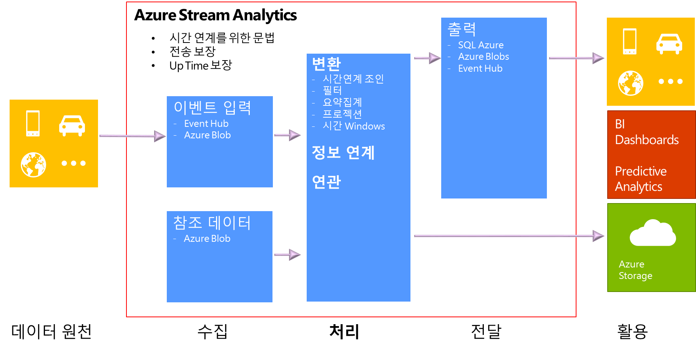
실시간 스트림 분석 서비스 (Azure Stream Analytics)
개요
IoT에서는 실시간 센서 데이터에 대한 안정적이고 고성능 Data Ingestion이 필수 요소이며, 본 서비스는 이벤트 브로커(Event Hub와 같은)로부터 전달된 실시간 데이터흐름(스트림)에 대해 Time Window 기반의 분석을 지원함
Time Window 별 집계 결과를 다시 타 이벤트 브로커나 저장 서비스로 전달 가능
특징
초당 수백만건의 이벤트처리를 지원하는 확정성이 뛰어난 Publish-Subscriber 방식
몇 번의 클릭으로 서비스 시작 및 관리 지원
이벤트 손실방지 및 처리순서 통제 지원
99.9% Uptime 보장 및 장애 자동복구, 준 실시간 모니터링
필요한만큼, 필요한시점에 Scale Up/Down 지원 (자동화 가능)
SQL과 유사한 문법으로 다양한 Time Window별 집계 지원
사용예시
Aerocrine : 천식 진료를 위한 의료기기의 성능정보를 전세계에서 실시간으로 수집하고 이상탐지를 통해 선제적 대응. 향후 가정에서의 모니터링 솔루션으로 확장 검토중(https://customers.microsoft.com/Pages/CustomerStory.aspx?recid=12216)

Slide 19
DEMO
Stream Analytics

Slide 20
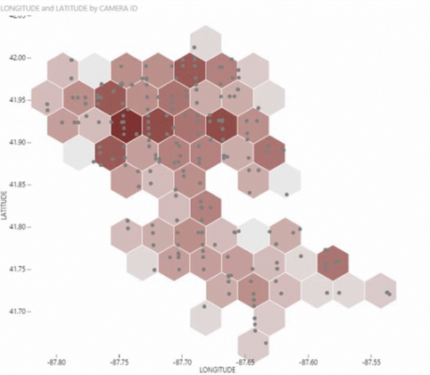
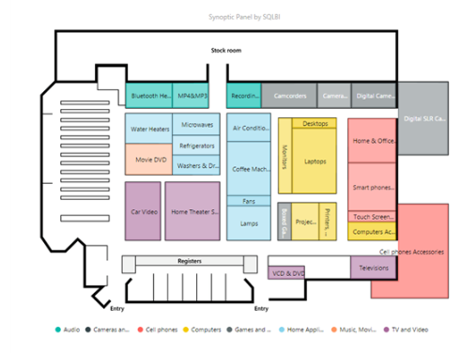
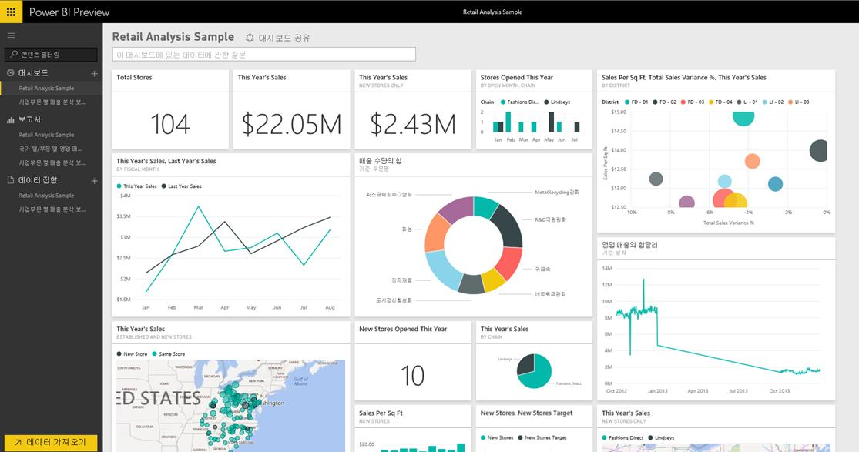
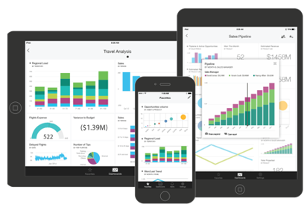
클라우드 데이터 시각화 및 분석 플랫폼 (Power BI)
프레젠테이션 및 활용
개요
Power BI는 클라우드 상에서 SaaS 형태로 서비스 되는 데이터 시각화 및 분석 플랫폼
특징
Office 제품, 특히 Excel과의 리포트 연동 기능
화려한 대시보드 구성을 지원하는 툴 지원(Power BI Desktop)
거의 모든 형식의 데이터 원본 지원
데이터 원본에의 라이브 연결 지원
실시간 대시보드 지원
Oracle, IBM과 같은 기타 DB와도 스케쥴링된 데이터 새로고침 지원
대시보드 및 리포트, 데이터 모델 등을 미리 구성하여 조직에 배포할 수 있는 콘텐츠 팩 기능 지원
조직의 콘텐츠 팩 뿐만 아니라 많이 사용하는 SaaS 솔루션들이 제공하는 콘텐츠 팩 이용 가능
데이터셋을 통해 리포트 또는 대시보드를 만들 수 있으며 기본 제공되는 차트 이외에 사용자가 D3.js를 통해 개발한 시각화 요소(그래프, 차트)를 생성 가능
Andorid, iOS 등에 모바일 Native App 지원
KPI 관련 알림 기능, 코멘트 기능 등을 포함
한계
사용예시
현재 실시간 연결 대시보드 연결은 Power BI REST API 또는 Azure Stream Analytics를 통해 가능
라이브 연결 지원은 SQL Server Analysis Services를 통해 지원
기업의 KPI 모음 대시보드
IT 관리 대시보드
부서별 매출 분석 대시보드
마케팅 트위터/Facebook 분석 대시보드

Slide 21
DEMO
Power BI

Slide 22
Cognitive Service
Vision
Speech
Language

Slide 23
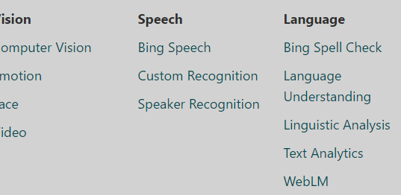
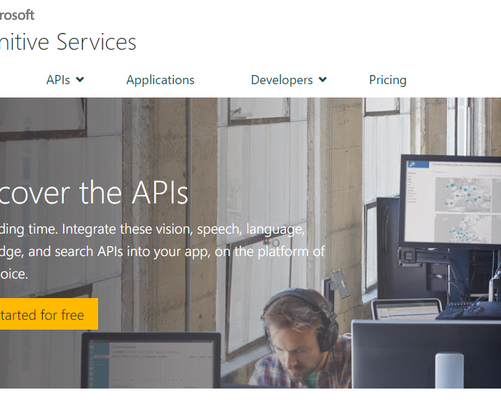
Cognitive Service

Slide 24








Azure IoT Reference Architecture
Residential
Data ingestion
Processing and Storage
Presentation
Personas
Service API
Alarms/Notifications
Tenant
Metering
Security
Notification Hub
Device State
Field Gateway
Stream Analytics
Cache DB
Facilities Manager
Appliances
API App
Lighting
Mobile Service
Healthcare
Operations Engineer
IOT Hub
Data Lake
Azure ML
Data Warehouse
Azure Blob/Tables
Website Power BI
Building Technician
Logic App
Integration Services
Cloud Gateway
HDInsight (Hadoop)
Energy and Water Metering
Enterprise Integration Hub
VNET
Security & Alarm
Core Business
Applications
Identity/Access Management
On-Premises Systems
Building Management & Integration System
HVAC & Water Filtration
Facility Monitoring & Control
Azure AD
Connect
Dynamics AX
Dynamics CRM
Online & FieldOne
Skype for Business
Office 365

Slide 25
Thansks.. ^^

